Slide 1




Hemokīnu receptoru CCR1, CCR2 un EBV infekcijas izpēte jaunu marķieru meklējumiem, kurus būtu iespējams pielietot augsta progresijas riska hroniskas limfocitārās leikēmijas prognozēšanai.
Projekta numurs: lzp-2018/1-0156
Projekta īstenotājs: Rīgas Stradiņa universitāte (RSU)
Projekta sadarbības partneris: Latvijas Biomedicīnas pētījumu un studiju centrs (LBMC)

Slide 2
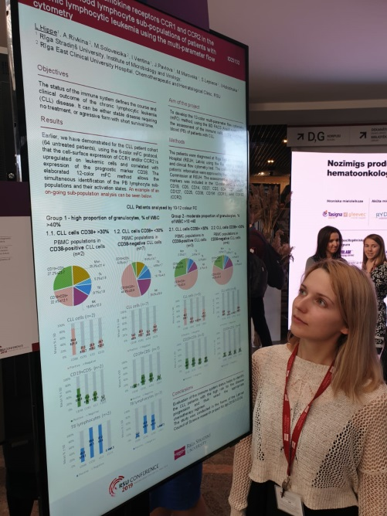
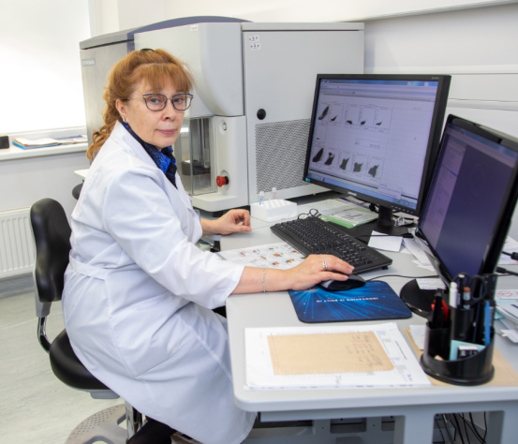

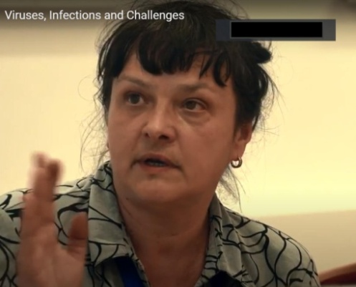

Projekta vadītājs:
Irina Holodņuka
(Kholodnyuk, angļu valodā)
Dr. bioloģijā, PhD Med.Sc.
RSU Mikrobioloģijas un virusoloģijas institūta vadošais pētnieks
Projekta RSU izpildītāji:
Projekta pētnieks
(studējošais):
Laura Hippe
bioloģijas maģistrs,
RSU doktorantūras
Studente
Projekta asistents: Jeļena Pavlova bioloģijas maģistrs,
RSU Mikrobioloģijas un virusoloģijas institūta asistents
Projekta pētnieks:
Svetlana Kozireva
Dr. bioloģijā,
RSU Mikrobioloģijas un virusoloģijas institūta vadošais pētnieks

Slide 3
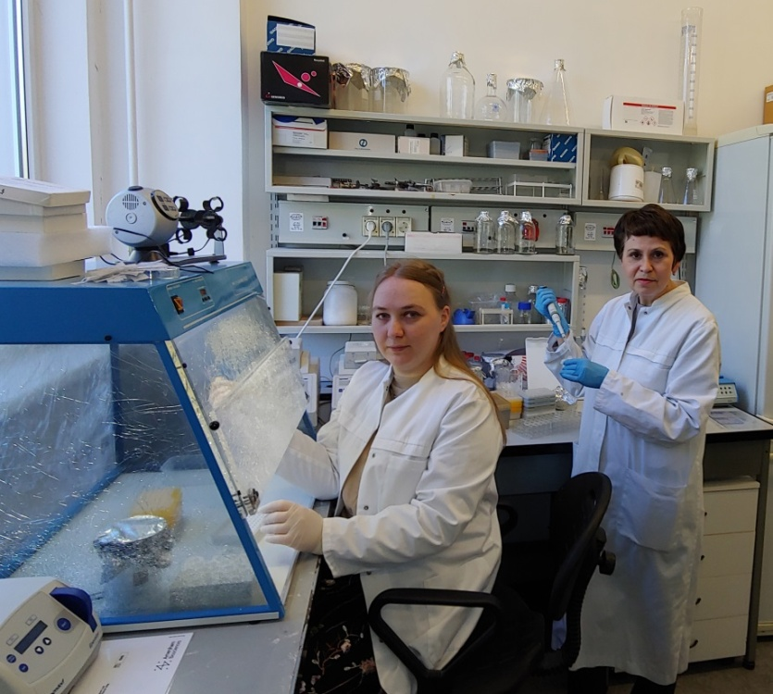

Projekta sadarbības partnera vadītājs:
Ainārs Leončiks
Dr. bioloģijā,
Latvijas Biomedicīnas pētījumu un studiju centra (BMC) vadošais pētnieks
Projekta sadarbības partnera izpildītāji:
Projekta asistents: Viktorija Kurbatska
bioloģijas maģistrs, BMC zinātniskais asistents
Projekta pētnieks: Žanna Rudēvica
bioloģijas maģistrs, BMC pētnieks

Slide 4
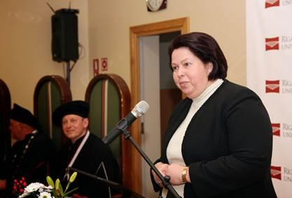
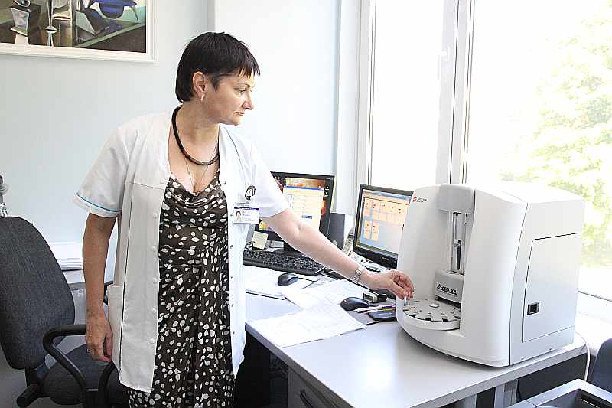
Sandra Lejniece, Dr. medicīnā
RSU profesore
SIA Rīgas Austrumu klīniskās universitātes slimnīcas (RAKUS) Ķīmijterapijas un hematoloģijas klīnikas vadītāja
Projekts tiek īstenots ciešā sadarbībā ar Rīgas Austrumu klīniskās universitātes slimnīcas (RAKUS) Ķīmijterapijas un hematoloģijas klīniku.
Projekta zinātniskie konsultanti:
Alla Rivkina, Dr. medicīnā, RSU docente
RAKUS Ķīmijterapijas un hematoloģijas klīnikas ārsts-hematologs, Hematoloģiskās patoloģijas un cilmes šūnu nodaļas vadītāja

Slide 5
Hroniska limfocitārā leikēmija jeb hroniska limfoleikoze (HLL) ir B-limfocītu ļaundabīgs audzējs (atbilstoši 2008.gada pasaules veselības organizācijas (WHO) klasifikatoram).
HLL ir visbiežākā leikēmijas forma pieaugušajiem (vecākiem par 19 gadiem), veidojot aptuveni 37% leikēmijas gadījumu. (https://www.cancer.net/statistics)
Saslimstība ar hronisku limfoleikozi Eiropā variē no 1,8 līdz 3 cilvēkiem uz 100 000 iedzīvotāju. Gadā ir vairāk nekā 10 000 jaunu saslimšanas gadījumu.

Slide 6
Klīnikā hroniskas limfocitārās leikēmijas jeb hroniskas limfoleikozes (HLL) slimības stadiju noteikšanai tiek pielietota Rai un Binet klasifikācija (Rai et al., 1975; Binet et al., 1977).
(!)Tradicionālās klasificēšanas sistēmas agrīnās stadijas slimniekiem nespēj noteikt HLL attīstības gaitu (Shanafelt et al., 2004; Binet et al., 2006).
HLL ir heterogēna slimība – to var iedalīt divos galvenajos tipos:
Kūtra (indolenta), lēni progresējoša (zema riska) slimība, kad terapija nav nepieciešama pat turpmākos divdesmit gadus, un varbūt nekad nebūs nepieciešama;
agresīva, ātri progresējoša (augsta riska) slimība, kad nepieciešama tūlītēja terapijas uzsākšana pēc slimības diagnostikas.
(!)Līdz šim zināmie prognostiskie faktori (CD38, ZAP-70, Ig variablās smagās ķēdes reģiona (IGHV) gēnu mutācijas statuss), kas varētu paredzēt augstu risku HLL progresēšanai, neaptver visus gadījumus (tikai aptuveni līdz 70 procentiem) vai arī ir grūti nosakāmi ar klīniskas laboratorijas diagnostiku (IGHV).

Slide 7
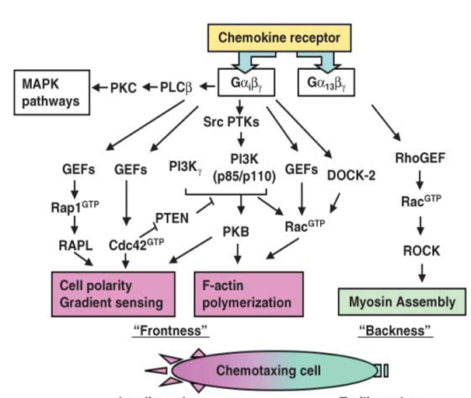
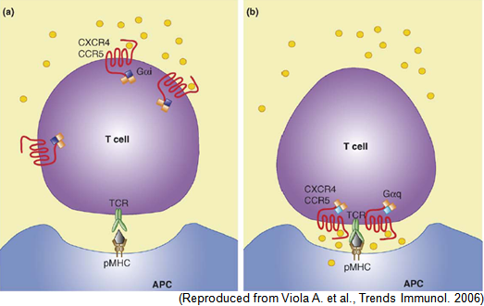
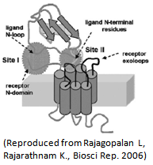
Hemokīni un hemokīnu receptori kontrolē veselā organismā imūnsistēmas darbību, ierosinot imūnšūnu migrāciju un leikocītu nobriešanu.
Hemokīnu receptoru CCR1 un CCR2 loma B šūnās un B šūnu ļaundabīgu audzēju attīstībā nav skaidri zināma.
(Reproduced from Tanaka T et al., Cancer Sci., 2005)
CCR2 un hemokīna CCL2 signalizācija ir iesaistīta vēža progresēšanā un metastāžu izplatībā un ir labi izpētīta T šūnu un monocītu / makrofāgu mediētās imūnās atbildes reakcijās.
Tomēr CCR2-CCL2 signālu nozīme B-šūnu ļaundabīgo audzēju patoģenēzē nav skaidra.

Slide 8
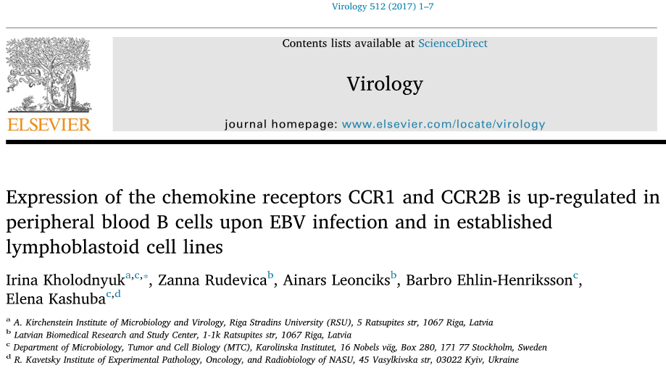
Mēs iepriekš esam pierādījuši, ka hemokīnu receptori CCR1 un CCR2 tika inducēti B-šūnās, kas izolētas no veselu donoru perifērajām asinīm, pēc aktivācijas ar CD40-ligāciju (ligation) un citokīnu IL4.
Tāpat mēs esam pierādījuši, ka B-šūnās, kas izolētas no veselu donoru perifērajām asinīm, hemokīnu receptoriem CCR1 un CCR2 ir paaugstināta ekspresija pie EBV infekcijas.

Slide 9
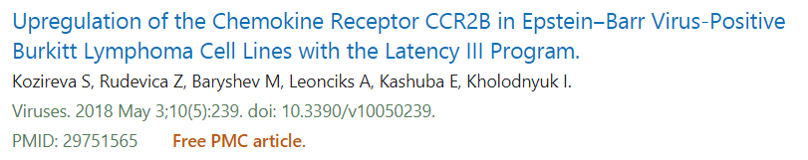
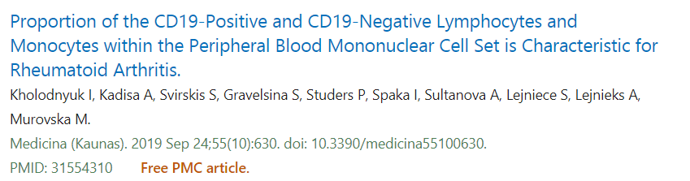
Mūsu iepriekšējā pētījumā mēs esam parādījuši CCR2-pozitīvo ļaundabīgo B-šūnu migrāciju uz CCL2 (MCP1) hemokīna virzienu.
Mēs esam arī parādījuši, ka hemokīnu receptoru CCR1 un CCR2 ekspresija perifēro asiņu limfocītos ir paaugstināta reimatoīdā artrīta pacientiem ar augstu Reimatoīda faktora līmeni.

Slide 10
Projekta mērķis
Tagadējais projekts ir balstīts uz sabiedrības un zinātnes nozares vajadzībām un uz mūsu līdzšinējiem rezultātiem.
Projekta mērķis ir validēt jaunu prognostisku marķieru, šūnas virsmas hemokīnu receptoru CCR1 un CCR2 ekspresiju, kā augsta riska progresijas uzticamu rādītāju HLL pacientiem diagnozes brīdī, un izvērtēt šo saistību ar zināmiem prognostiskiem faktoriem: bez progresijas dzīvildzi/laiku līdz pirmajai ārstēšanai, limfocītu dubultošanās laiku, Ig variablās smagās ķēdes reģiona gēnu (IGHV) mutāciju statusu, limfocītu subpopulācijas CD38- un CD25-pozitivitāti, ZAP-70 mRNS ekspresijas līmeni, un Epšteina – Barra vīrusa (EBV) DNS slodzi.

Slide 11
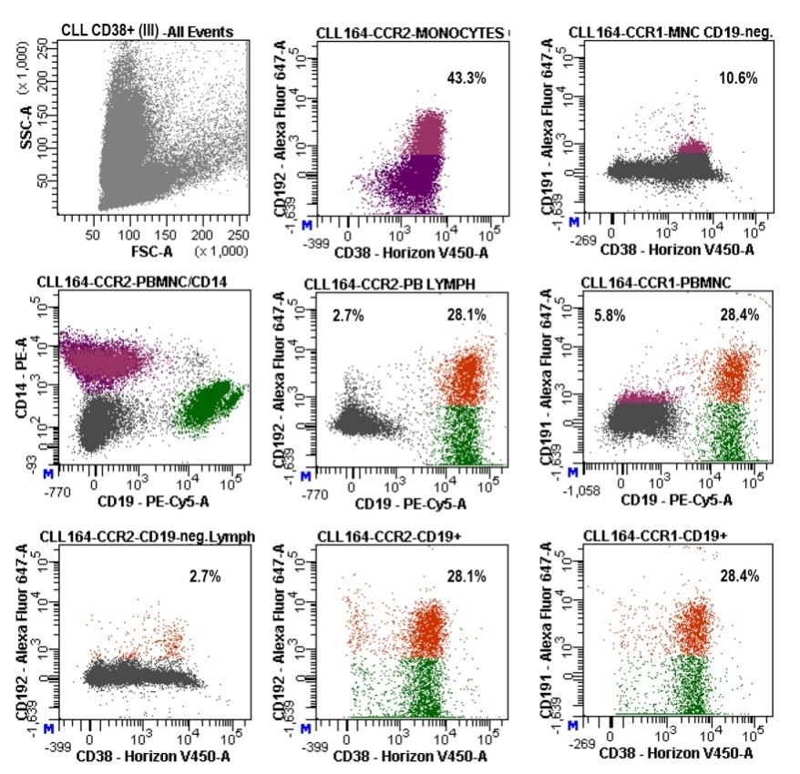
Projekta sasniegšana (1)
Projekts ietver 90 HLL pacientu retrospektīvu pētījumu, 60 – ar pirmreizēju diagnozi un 30 – ar recidīvu pēc ārstēšanas, un pētījumu no jauna iekļautu HLL pacientu vidū.
Projekta mērķa sasniegšanai tika plānoti un tiek veikti sekojoši uzdevumi:
1. Analizēt CCR1 (CD191) un CCR2 (CD192) šūnu virsmas ekspresiju jaundiagnosticēto HLL pacientu perifēro asiņu limfocītu apakš-populācijās, ar fokusu uz pacientiem ar HLL šūnu CD38-pozitivitāti. Perifēro asiņu limfocītu apakš-populācijas noteikšanai pielietot daudz-parametru plūsmas citometrijas metodi (mFC), izmantojot limfocītu virsmas CD marķierus (CD3, CD4, CD8, CD19, CD25, CD5, CD27,CD56, CD127, CD38, CCR1/CD191+ un CCR2/CD192+) un plūsmas citometru BD FACSAriaIIIu.

Slide 12
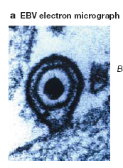
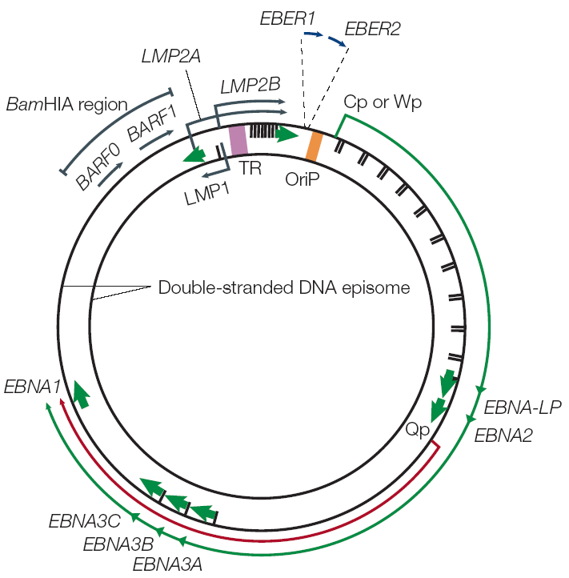
Projekta sasniegšana (2)
4. Epšteina – Barra vīrusa (EBV) infekcijas statusa noteikšana HLL pacientiem:
(4.1.) EBV DNS slodzi noteikšana perifēro asiņu mononukleārās šūnās (PAMŠ), izmantojot kvantitatīvo reālā laika PĶR testu;
(4.2.) EBV infekcijas latensijas tipu konstatēšana pacientiem ar augstu EBV DNS slodzi : EBV gēnu (BZLF1 (lītiskā infekcija), EBNA1, EBNA2 un LMP1) mRNS ekspresijas līmeņus noteikšana
(4.3.) EBV pēc-infekcijas statusa noteikšana: EBV-CA un EBV-EBNA1 IgG antivielu aviditātes noteikšana, izmantojot pus-kvantitatīvo ELISA testu.
5. Citomegalovīrusa (CMV) infekcijas statusa noteikšana HLL pacientiem:
(5.1.) CMV DNS slodzi noteikšana perifēro asiņu mononukleārās šūnās (PAMŠ), izmantojot kvantitatīvo reālā laika PĶR testu;
(5.2.) CMV pēc-infekcijas statusa noteikšana: CMV IgG antivielu aviditātes noteikšana, izmantojot pus-kvantitatīvo ELISA testu.
The EBV genome: latent genes
The Figure is adopted from Young & Rickinson, 2004.

Slide 13
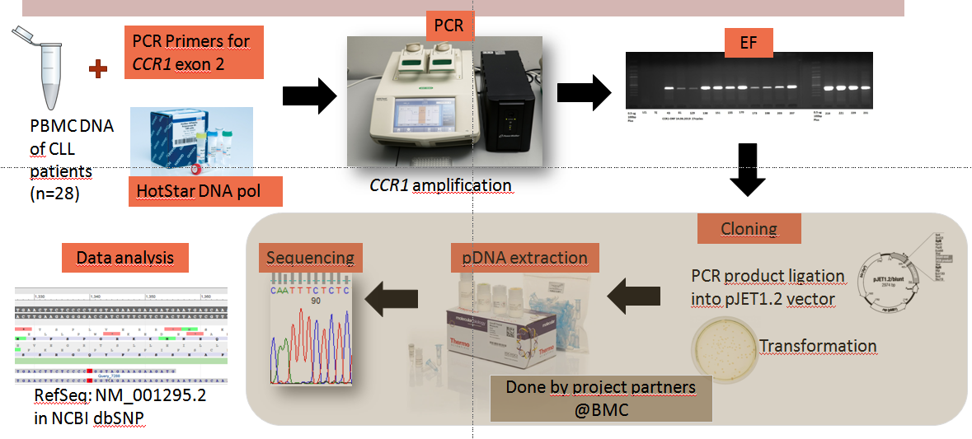
Projekta sasniegšana (3) Latvijas Biomedicīnas pētījumu un studiju centrā
2. Ig variablās smagās ķēdes reģiona gēnu (IGHV) mutāciju statusa un (6.) CCR1 un CCR2 gēnu mutācijas statusa noteikšana HLL pacientiem, lai noteiktu, vai mutācijas ir vai nav saistītas ar agresīvo HLL formu.
CCR1, CCR2 un IGHV reģiona gēnu mutāciju noteikšanu veica projekta sadarbības partneris - Latvijas Biomedicīnas pētījumu un studiju centra (BMC) darba grupa Aināra Leončika vadībā.

Slide 14
Projekta sasniegšana (4)
3. ZAP-70 mRNS ekspresijas līmeni tiek novērtēti HLL pacientu perifēro asiņu mononukleārās šūnās (PAMŠ).
7. HLL pacientu klīnisko analīžu dati tiek savākti no medicīniskajiem dokumentiem un apkopoti, lai novērtētu izdzīvošanas ilgumu bez slimības progresēšanas (ieskaitot limfocītu divkāršošanās laiku) un laiku līdz pirmajai ārstēšanai.
8. Statistiskā analīze tiek veikta, izmantojot GraphPad Prism programmu, 8.0 versiju (GraphPad Software, San Diego, CA, USA). Bioloģisko un klīnisko pazīmju salīdzinājums starp pacientiem tiek veikts, pielietojot Kruskal–Wallis (KW) vai Chi-square tests (Chi²) testu un Spearman korelācijas analīzi.

Slide 15
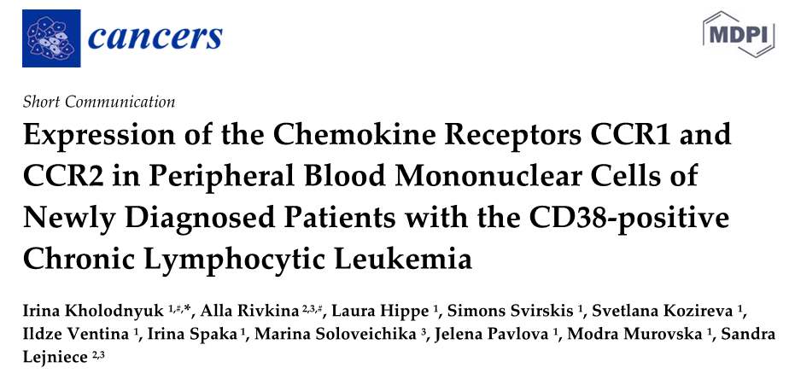
Projekta pētījumu rezultāti:
2 stenda referāti un 1 mutisks ziņojums tika prezentēti Rīgas Stradiņa universitātes 2019.gada zinātniskā konferencē (RĪGA STRADIŅŠ UNIVERSITY INTERNATIONAL CONFERENCE ON MEDICAL AND HEALTH CARE SCIENCES, Knowledge For Use in Practice, April 1 – 3, 2019 Riga, Latvia)
Tēzes tika iesniegtas un pieņemtas starptautiskā konferencē The 23rd Annual Conference of the European Society for Clinical Virology, September, 2021, Manchester, UK (pārcelta no 2020.gada uz 2021.gadu)
Manuskripts tika sagatavots un iesniegts (indeksētā Scopus un WoSCC) zinātniskā žurnālā:

Slide 16
Pētījuma / manuskripta secinājumi (1):
Mūsu pētījumā ar jaundiagnosticētiem HLL pacientiem (n=61) mēs noteicām CD38-pozitīviem pacientiem hemokīnu receptoru CCR1 un CCR2 ekspresiju uz perifēro asiņu CD19+CD5+ (HLL šūnām) un CD19+CD5‒ (B-limfocītiem) limfocītiem.
CCR1 un CCR2 ekspresija uz perifēro asiņu HLL šūnām pozitīvi korelēja ar CD38 ekspresiju uz HLL šūnām (by Spearman rank correlation analysis).
Statistiskās un Spearman korelācijas analīzes veica RSU vadošais pētnieks Dr.med. Šimons Svirskis, izmantojot GraphPad Prism programmu, 8.0 versiju (GraphPad Software, San Diego, CA, USA).

Slide 17
Pētījuma / manuskripta secinājumi: (Sniegtais vai potenciālais labums nozarei un sabiedrībai kopumā)
CCR1 un/vai CCR2 noteikšanu perifēro asiņu HLL šūnās varētu ieteikt diagnostiskajos plūsmas citometrijas testos, papildus pie CD38, kā negatīvu prognozētāju augsta riska progresēšanai HLL pacientiem diagnozes laikā.
Turpmākie klīniskie asociāciju pētījumi ar paplašinātām pacientu grupām ir nepieciešami, lai apstiprinātu mūsu pētījumu rezultātu, ka CCR1/CCR2 marķieru klātbūtne perifēro asiņu leikēmijas šūnās ir ticams prognostiskais indikators HLL slimības diagnostikai.
Bez tam, atklājot jaunu informāciju par CCR1 un CCR2 lomu HLL patoģenēzē, šie hemokīnu receptori var tikt izmantoti kā jauni mērķi pret HLL progresijas zāļu izstrādē.

Slide 18
Sniegtais vai potenciālais labums nozarei un sabiedrībai kopumā
Projekta pētījumi ir fokusēti uz to, lai atrastu jaunus biomarķierus personalizētai hroniskas limfocitārās leikēmijas agrīnai diagnostikai un individualizētas, efektīvas terapijas izvēlei, kas, savukārt, dos iespēju ievērojami saīsināt un pat izvairīties no gadiem ilgas terapijas un ar slimību saistītām komplikācijām.

Slide 19
Paldies par uzmanību!

Slide 20
Aktuālie izaicinājumi (2)
II. COVID-19 ĀRKĀRTĒJĀ SITUĀCIJA
Ārkārtējās situācijas laikā pētnieciskais darbs RAKUS slimnīcā ir slēgts, jo jauno pacientu pieņemšana un nepiederošām personām piekļuve nodaļās nebija atļauta.
Kopš 15.05.2020. ir atjaunots pētnieciskais darbs stacionāru “Gaiļezers” un “Latvijas Onkoloģijas centrs” arhīvos.
Bet pacientu plūsma šobrīd ir ierobežota.
(!) Projekta pētījumiem, kuri ir saistīti ar jaundiagnosticētiem pacientiem, vajadzīgs pagarināt īstenošanas laiku.

Slide 21
Aktuālie izaicinājumi (1)
I. Tagadējā projekta pētījumu veikšanai tika sagatavoti, saskaņoti un iesniegti pieteikumi sekojošās struktūrvienībās/iestādēs:
RSU Ētikas komitejā (pētījuma atļauju saņemšanai) no RSU doktorantes Lauras Hippes, kuras promocijas darbs tiek īstenots projekta ietvaros;
RSU Ētikas komitejā – atļauju saņemšanai projekta pētījumiem, kuri ir bez tiešas diagnostiskas vai terapeitiskas nozīmes (neklīniskie biomedicīniskie) zinātniskie pētījumi;
Centrālā medicīnas ētikas komitejā (CMĒK) - atzinuma saņemšanai, kas nepieciešams, lai iesniegtu Genoma izpētes padomē (GIP) pieteikumu par ģenētiskajiem pētījumiem;
RAKUS Zinātnes daļā - Līguma noformēšanai ar RAKUS par sadarbību projekta pētījumā.
Un tas nav pilnīgs saraksts.
(!) Iztērētais darba laiks atļauju noformēšanai tiek apmaksāts izpildītajam (šajā gadījumā, projekta vadītajam) no projekta pētījumu veikšanai/ īstenošanai paredzētā finansējuma.

Slide 22
Sniegtais vai potenciālais labums nozarei un sabiedrībai kopumā
Tā kā šobrīd zināmie prognostiskie faktori, kas ļauj paredzēt HLL augstu progresijas risku, neatspoguļo visus riska gadījumus, nepieciešama jauna, klīnikā viegli ieviešama metode HLL pacientu slimības progresēšanas riska novērtēšanai.
Projekta gaitā mēs plānojam piedāvāt jaunu prognostisku biomarķieru kandidātu, šūnas virsmas hemokīnu receptorus CCR1 un CCR2, kas spētu prognozēt augstu progresijas risku HLL pacientiem jau diagnostikas brīdī. Šo marķieru ieviešana rutīnas diagnostikas procedūrā (imunofenotipiskā identifikācija, izmantojot plūsmas citometriju), ļaus noteikt prognozi un izvēlēties pareizo ārstēšanu vairumam HLL pacientu.
Šis pētījums sniegs ieskatu par šūnu virsmas hemokīnu receptoru CCR1 un CCR2 asociāciju ar B šūnu hronisku limfocitāro leikēmiju (HLL), tās progresiju, tādējādi nodrošinot zinātnisku pamatu jaunu biomarķieru atklāšanai un turpmāko pret HLL progresijas medikamentu izstrādes stratēģiju veidošanai.

